Slide 1
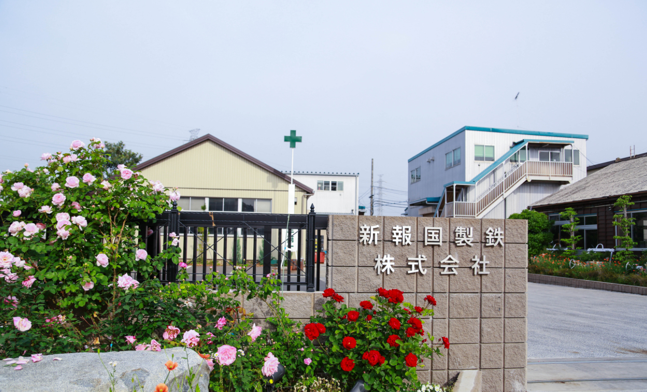
究極のインバー合金IC-DX
第7回 可視赤外線観測装置技術ワークショップ2017
2017.11.17
新報国製鉄株式会社
研究開発部
坂口 直輝

Slide 2
- アウトライン -
インバー合金とは
2. インバー合金開発の歴史
3. インバー合金の主な課題
4. IC-DXの開発
5. インバー合金の適応事例

Slide 3
◆インバー合金とは
Page1
インバー合金＝低熱熱膨張合金
合金名 | 主成分 | 熱膨張 (×10⁻⁶/K) | 一般的用途
Invar (36Invar) | 36%Ni-Fe | ≦2.0 | 成型金型
Super Invar | 32%Ni-5%Co-Fe | ≦1.0 | 液晶/有機EL 製造装置
Zero Invar | 32%Ni-5%Co-Fe (高純度) | 0 | 半導体 製造装置
Ductile Invar | High C-36%Ni | 2.0 | 工作機械
Stainless Invar | Fe-52%Co-11%Cr | 0 (再現できていない) | なし
※インバーは低熱膨張合金、 Invar は36%Ni-Fe Invarを意味とさせていただきます

Slide 4
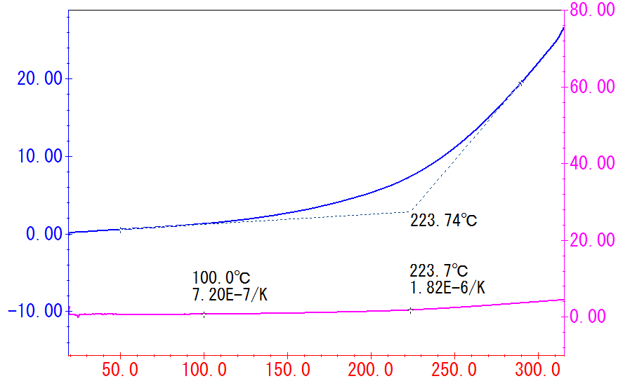
Page2
Super Invarの熱膨張曲線（R.T.～330℃）
CTE(×10⁻⁶/K)
DLT(μm)
屈曲点
TEMPERATURE
熱による伸び － 磁歪による収縮 ＝ 低熱膨張特性
※屈曲点以上の温度では磁歪は消失し、低熱膨張性は失われる

Slide 5
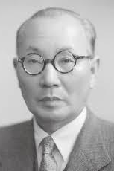
◆インバー合金の開発の歴史
Page3
1897年
1932年
1938年
ギョーム先生(スイス)によりInvar合金を発見
※鉄鋼材料でノーベル賞受賞は初であり、現在でも他にはいない
増本量先生(東北大学)によりSuper Invar合金(Fe-Ni-Co)を発見
増本先生によりStainless Invar合金(Fe-Co-Cr)を発見
Super InvarやStainless Invarで熱膨張＝0を実験室レベルでは達成していたが、市場ニーズ及び製品化の困難さにより産業ベースでは実用化に至らなかったが、近年のニーズや技術向上によりZero Invarが実用化されてきています。
尚、Stainless Invarに関しては低熱膨張がなかなか再現されず、現在もまったく普及していません。

Slide 6
Page4
新報国製鉄株式会社の概要
代表者 | 成瀬 正
資本金 | 1億7550万円
設立 | 1939年 (設立78年)
所在地 | 本社・研究所 埼玉県川越市 工場 三重県川越町
従業員 | 約100名（埼玉=40名 三重=60名）
株式 | 東証JASDAQスタンダード （5542）
ISO | ISO9001、ISO14001取得
事業内容 | 特殊鋼の開発、製造、販売
月産能力 | 鋳鋼品＝150トン 鍛鋼品＝200トン
Notes:
新報国製鉄の概要といたしまして、
従業員は埼玉約40名、三重約60名、連結して100名程度です。
株式は東証ジャスダックスタンダードに上場しております。
事業内容は特殊鋼の開発・製造・販売であり、
本社側は主に鍛鋼品の取り扱いと研究・営業にて事業を行い、
三重側は主に鋳鋼品の製造と取り扱いをしています。

Slide 7
Page5
新報国製鉄のインバー合金開発の歴史
1984年 Invar鋳鋼・Super Invar鋳鋼を実用化 【IC-36】・【IC-36S】
※日本で初めてインバー合金の鋳鋼(鋳物)を開発製造
1989年 快削性Super Invar鋳鋼を実用化 【IC-36FS】
2014年 液晶製造装置の大型鋳物で、高剛性Invarを実用化 【IC-EX1】
※特許取得
2015年 大型鋳物で高剛性Zero Invarを実用化 【IC-ZX】
※特許出願
2016年 耐極寒用Zero Invarを実用化 【IC-LTX】
※特許出願
2017年 【IC-DX】を実用化
※特許出願
CFRP成型用低熱膨張金型材を実用化 【IC-HS4】
※特許出願

Slide 8
Page6
新報国製鉄のインバー合金主要ラインナップ
特徴 | 鋼種名 | 熱膨張 (×10⁻⁶/K) | ヤング率 (GPa) | 使用可能 温度域(℃) | 主な用途
Invar | IC-36 | <2.0 | 120 | ≧-196 | －
Super Invar | IC-36S | <1.0 | 120 | ≧-30 | 半導体製造装置
快削性 | IC-36FS | <1.0 | 120 | ≧-30 | 半導体製造装置
Stainless Invar | SLE-2 | 5.0 | 170 | ― | 研磨定盤
高剛性※ | IC-EX1 | 1.5 | 145 | ― | 液晶製造装置
耐極寒用 | IC-LTX | <0.1 | 130 | ≧-100 | 宇宙関係
ゼロ膨張※ | IC-ZX | 0 | 130 | ≧-20 | 半導体製造装置
究極 | IC-DX | <0.3 | 160 | ≧-253 | TMT
※クライオ(深冷)処理-再結晶処理により高剛性を実現しております
インバー合金は全部で33材質を有しており、メニューの多さ(技術も)では世界一と自負しております。

Slide 9
◆インバー合金の主な課題
Page7
低温安定性
経年変化
低ヤング率
耐食性
インバー合金の課題
1
低温域でのマルテンサイト変態
課題
2
長期間による寸法変化
3
鉄鋼材料の6～7割程度
4
ステンレス鋼には及ばない

Slide 10
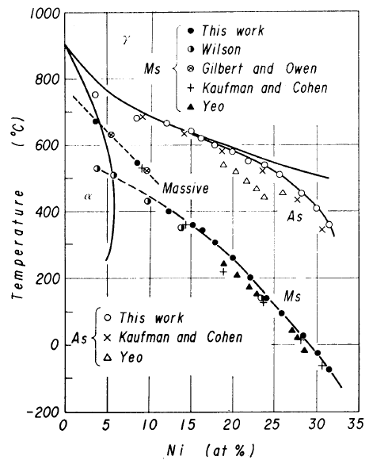
Page8
インバー合金の低温組織安定性
Fe-Ni(-Co)系インバー合金は常温ではオーステナイト単相組織であるが、低温下でマルテンサイト変態が起こる。Ni量にてマルテンサイト変態温度(Ms点)は変化する。
Super Invar合金は熱膨張係数が小さいが低温安定性がない。
Ms点＝－50℃
Invar
Super Invar(32%Ni)

Slide 11
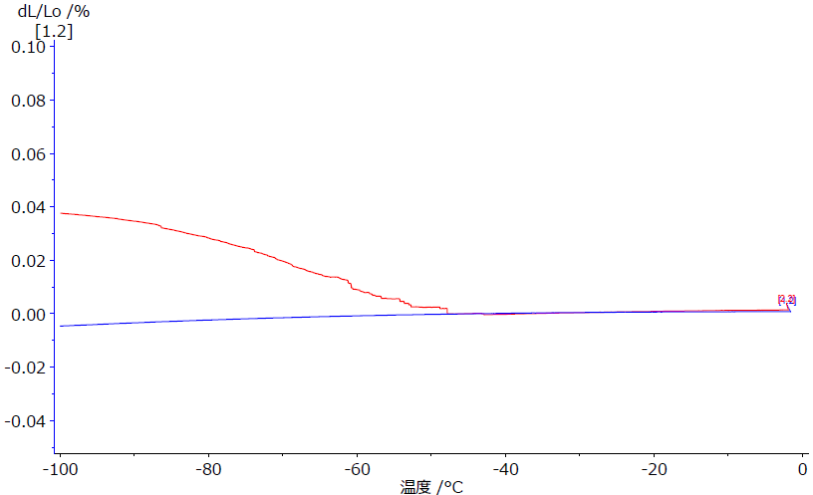
Page9
Super Invarのマルテンサイト変態
Super Invar合金
マルテンサイト変態による膨張
長さ変化率(％)
当社製耐極寒Zero Invar『IC-LTX』
組織変化なしの膨張
温度(℃)
①マルテンサイト変態による膨張
②マルテンサイト変態すると低熱膨張性が消失
※IC-LTXの低温安定性は保証値は-80℃で、極低温では使用不可
P10

Slide 12
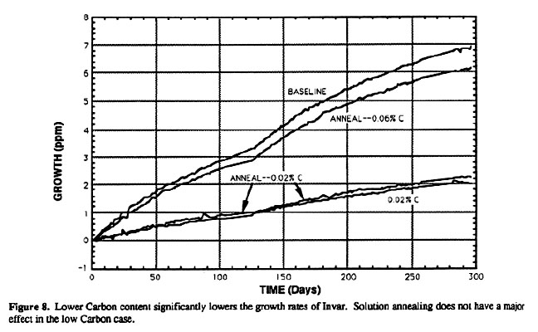
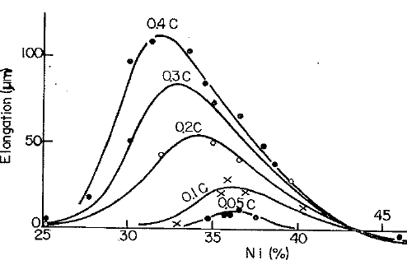
Page10
インバー合金の経年変化
経年変化とは材料の長期間(年単位)にわたる寸法変化のことをいい、固溶したCがより安定位置に拡散することが原因であると、また残留応力も影響すると報告されている。
引用：MIT
引用：Guillaume
0.06%C
経年変化(ppm)
0.02%C
days
Invar合金のC%量による経年変化
100℃で100時間後の寸法変化

Slide 13
Page11
インバー合金の課題とその対策(開発)
低温安定性
経年変化
低ヤング率
耐食性
対策
1
Invarの高純度化
（NASA）
課題
2
3
改善されず
4

Slide 14
Page12
Invar合金の高純度化
W.M.Sokolowski氏他(NASA)の特許(1994年)
◆高純度の粉末成型Invar
①Ni粉＋Fe粉 Blend
②Isostatic Press
③焼結（1370℃×数日）
④押出し、鍛造 α=0.20×10⁻⁶/K
⑤熱処理(炉冷) α=0.70×10⁻⁶/K
組成(w.t.%)
C | Si | Mn | P | S | Al | Ni | Fe
<0.002 | <0.010 | <0.005 | <0.005 | <0.006 | <0.005 | 37.16 | Bal.
実用化していないようである。

Slide 15
Page13
インバー合金の課題とその対策(開発)
低温安定性
経年変化
低ヤング率
耐食性
対策
1
Invarの高純度化
NASAでも実用化せず
課題
2
IC-DX(Stainless Invar)
の開発
3
当社IC-DXはすべての
課題を改善できる！
4

Slide 16
◆IC-DXの開発
Page14
NASAのInvar合金の高純度は低熱膨張(Super Invarレベル)と低温安定性、経年変化は達成したが、粉末冶金法であり、製造コストが高く、形状・大きさが制限
⇒ 究極のインバー合金ではない
☆増本先生のStainless (Zero)Invarの再現
材料特性はZero Invar合金以上
・耐食性(≒SUS304)
・高剛性(Super Invarの1.5倍)
⇒
究極のインバー合金 IC-DX

Slide 17
Page15
Stainless Zero Invar再現試験結果
差(約1.5%)
低熱膨張域のCo量に誤差あり。
※増本先生の組成は不純物Cが影響していた

Slide 18
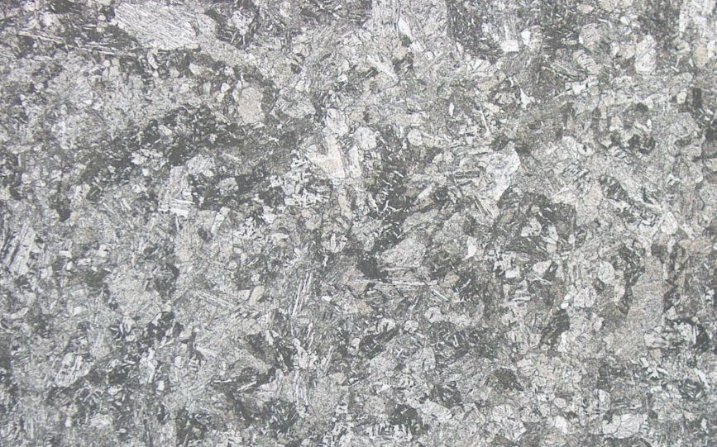
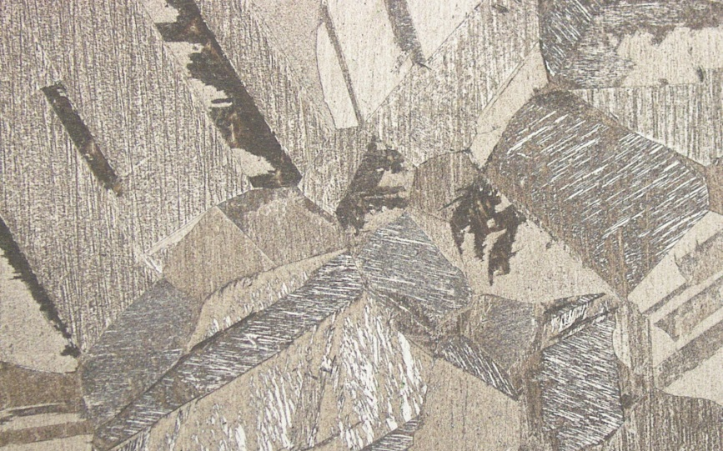
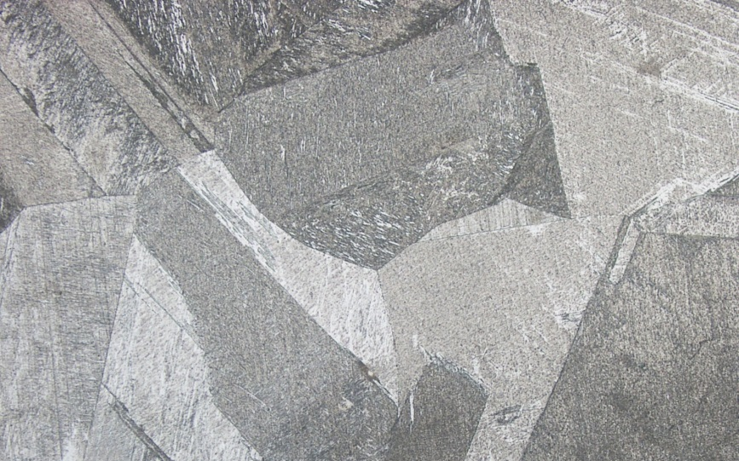
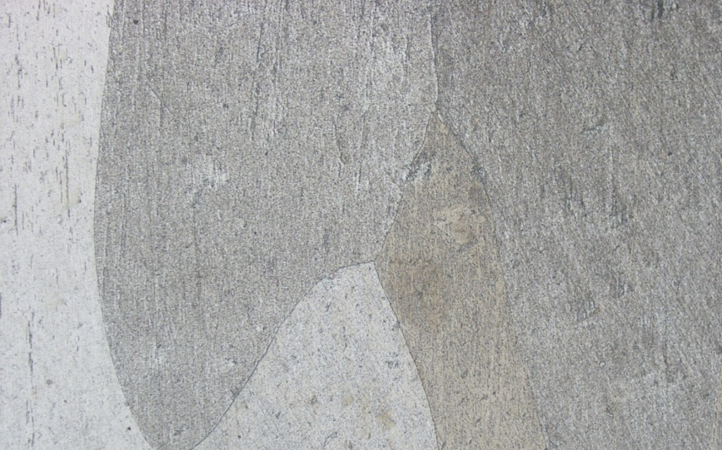
Page16
Stainless Zero Invar顕微鏡組織
低い
Co%
高い
低Coでは組織二相。
低温安定性を考慮し、単相組織の成分とした

Slide 19
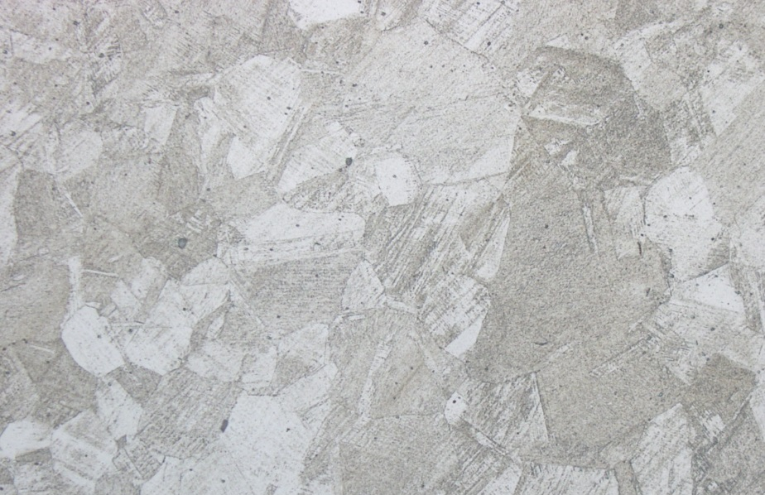
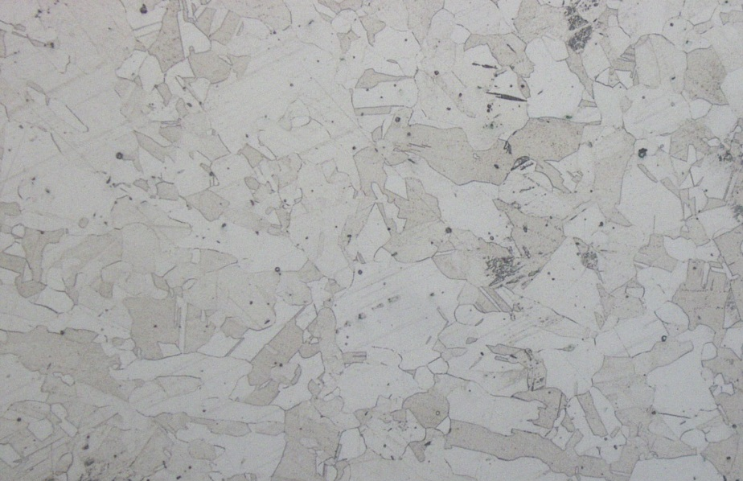
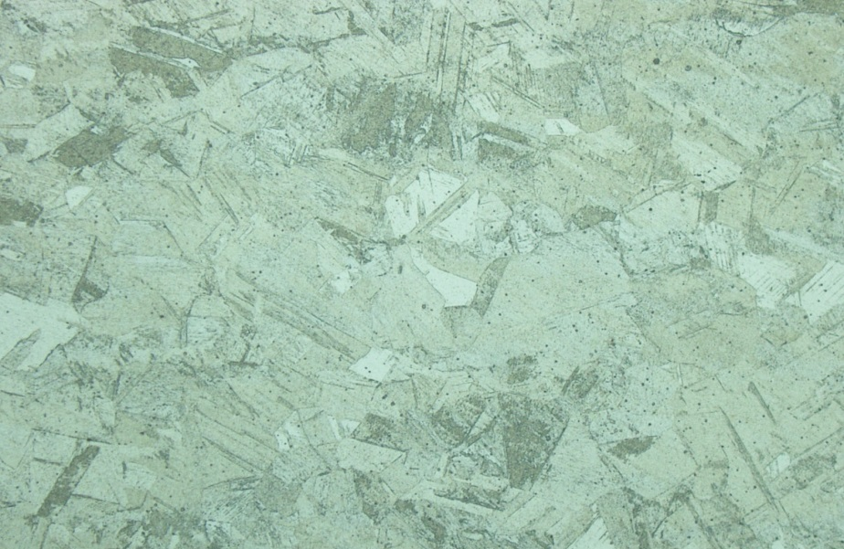
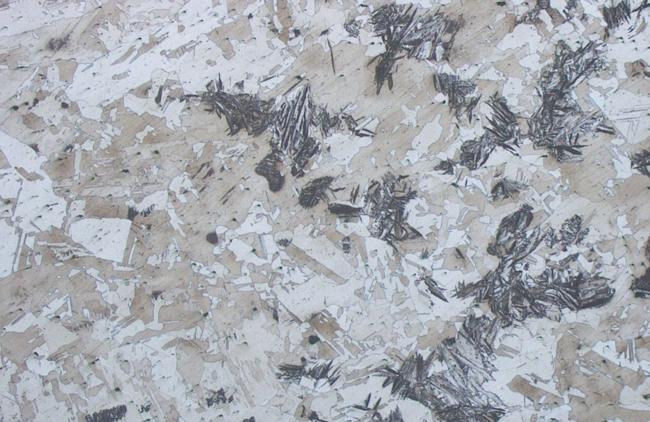
Page17
IC-DXの組織安定性
IC-DX
Zero Invar
常温
20K
250K
冷却後
マルテンサイト

Slide 20
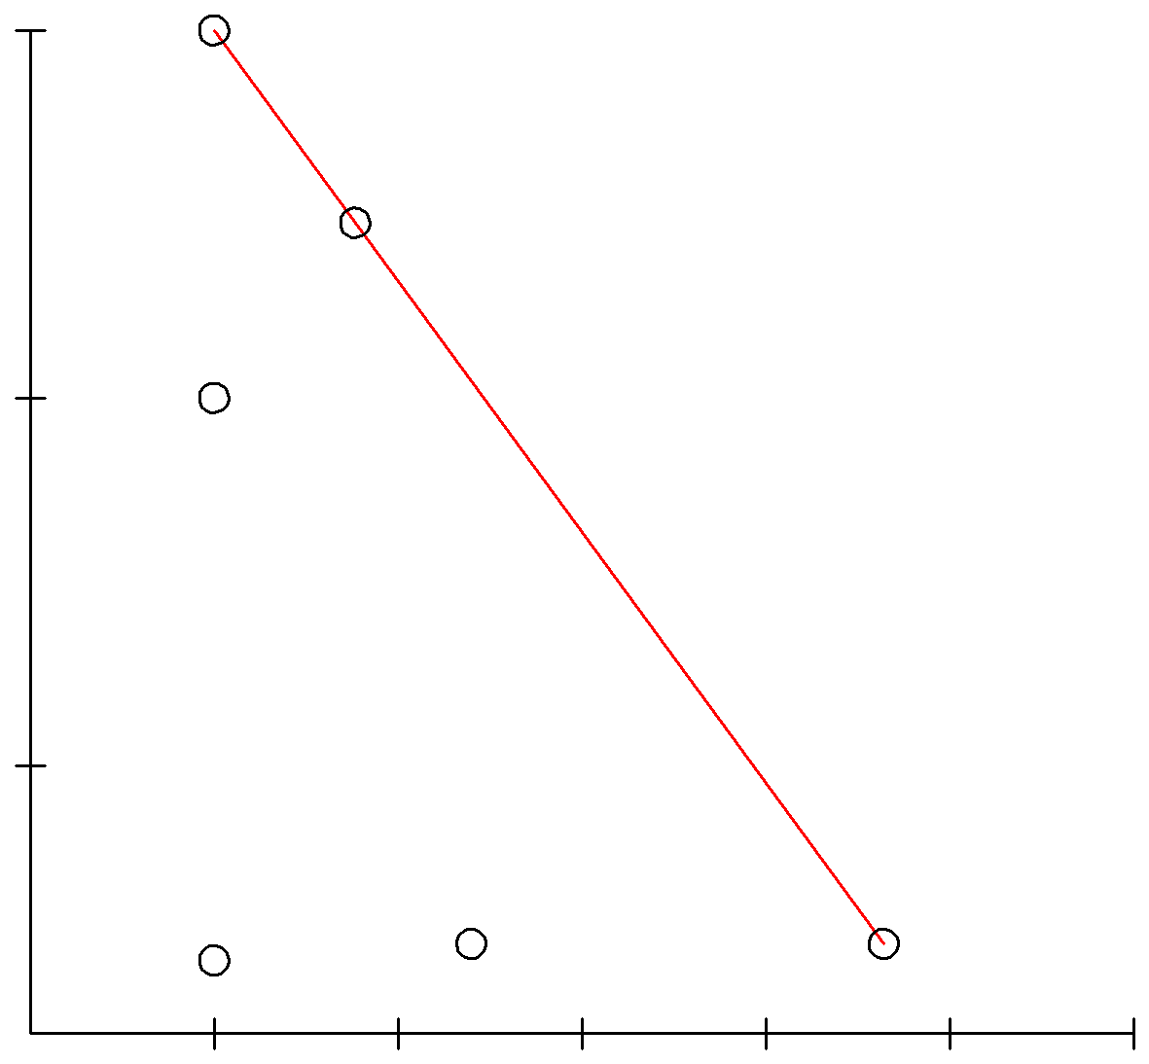
Page18
インバー合金のMs点と熱膨張の関係
0
Zero Invar
IC-ZX
Super Invar
IC-LTX
-100
Ms点
(℃)
-200
IC-DX
(NASA)
Invar
-273
熱膨張(×10⁻⁶/K)
0
1
2

Slide 21
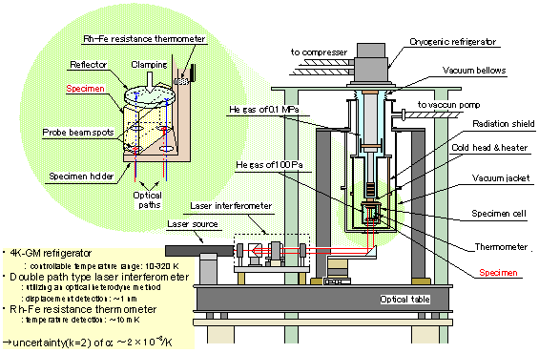
Page19
IC-DX極低温熱膨張測定①
測定機関：産業技術総合研究所
測定温度範囲：45K(-228℃)～300K(27℃)
冷却方法：極低温冷凍機使用(能力10K)
試験片サイズ：20×20×8mm
試験片加工条件：20×8面平行度・平面度(鏡面)
温度制御パターン
300K
200K
100K
0K
24H
48H

Slide 22
Page20
IC-DX極低温熱膨張測定②
77K
寸法変化率(45-300K)
 | IC-DX | Invar | Fused Silica
77K長さ変化率(%) | 0.00001 | -0.00028 | -0.00002
ΔFused Silica (77K) | 0.00003 | -0.00026 | -

Slide 23
Page21
IC-DX極低温熱膨張測定③
77K
各温度での熱膨張係数(45-300K)
 | 熱膨張係数【×10⁻⁶/K】 |  | ΔFused Silica (77K)
 | 77K±5K | 77～300K
IC-DX | -0.032 | -0.030 | 0.475
Invar | 0.862 | 1.271 | 1.391

Slide 24
Page22
インバー合金の残量応力(熱処理方法)
Fe-Ni(-Co)系インバー合金は冷却速度が速いと熱膨張下がる ⇒ 水冷
IC-DXは冷却速度が遅いと熱膨張が下がる ⇒ 炉冷
水冷(Fe-Ni-Co系インバー合金)と炉冷(IC-DX)では
残留応力の差が大きいことがわかる。

Slide 25
経年変化測定①
Page23
低炭素インバーの製造
当社インバー材鋳物は製造開始当時（1984年）より経年変化を考慮し、低炭素インバー鋳物を製造しております。脱炭精錬(CO脱炭)でC≦0.020を実現しております。
経年変化の研究開始
ギョームのC量による経年変化の再現性試験を熱膨張試験機にて実施したが、サンプル形状・測定環境の問題により再現できず。現在は産業技術総合研究所と共同研究を開始しています。

Slide 26
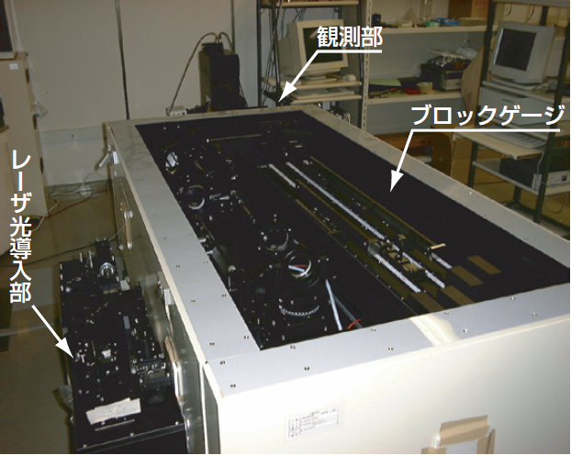
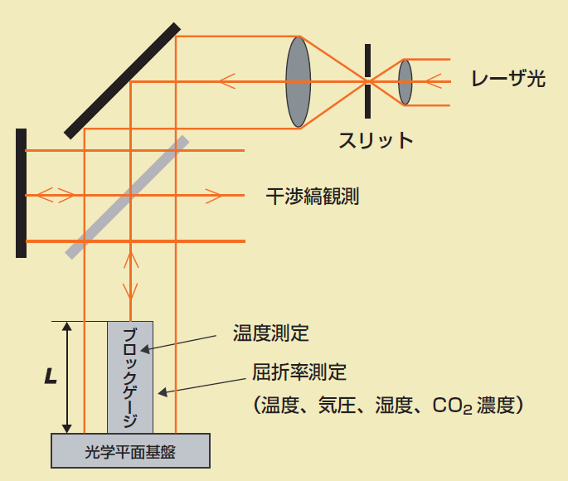
Page24
経年変化測定②
ブロックゲージ干渉計
ブロックゲージ干渉計原理図
ブロックゲージ(9^{T}×35^{W}×200^{L})をインバー合金(供試材)で作製し、光波干渉計にて寸法を絶対測定する。期間は24ヵ月とし、0,2,4,6,12,18,24ヵ月に寸法測定を行う。測定時以外は常温に管理された恒温槽で保管。

Slide 27
Page25
経年変化測定③
0.04%C
≦0.02%C
≦0.02%C
破線は
予測値
24ヵ月後の経年変化量
 | IC-ZX | IC-DX | 汎用ｲﾝﾊﾞｰ
24ヵ月後の経年変化 (ppm/年) | 0.06 | 0.83 | 1.63

Slide 28
Page26
IC-DXの機械的・物理的特性(ヤング率)
◎材料特性実測値
熱膨張係数(×10⁻⁶/K) |  | ヤング率 （GPa） | 引張強さ (MPa) | 0.2%耐力 (MPa) | 硬さ (HRB)
23±5℃ | 0～60℃
0.16 | 0.66 | 177 | 575 | 213 | 75.3
ヤング率約1.4倍

Slide 29
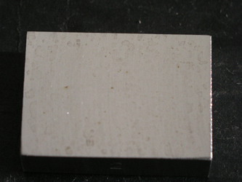
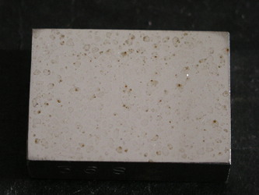
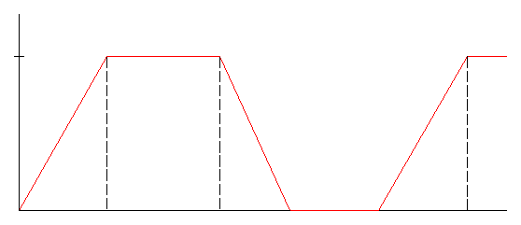
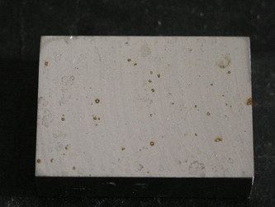
Page27
IC-DXの耐食性
30サイクル後の外観写真
100%,80℃水蒸気中(電気炉)
⇒ 室内(大気)
30サイクル後の錆発生状況
IC-DX | Invar
SUS403 | SUS303
80℃
常温
20min.
15min.
× 30 cycles

Slide 30
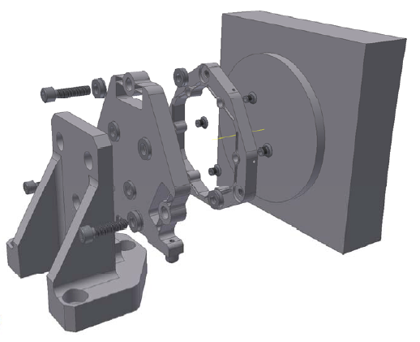
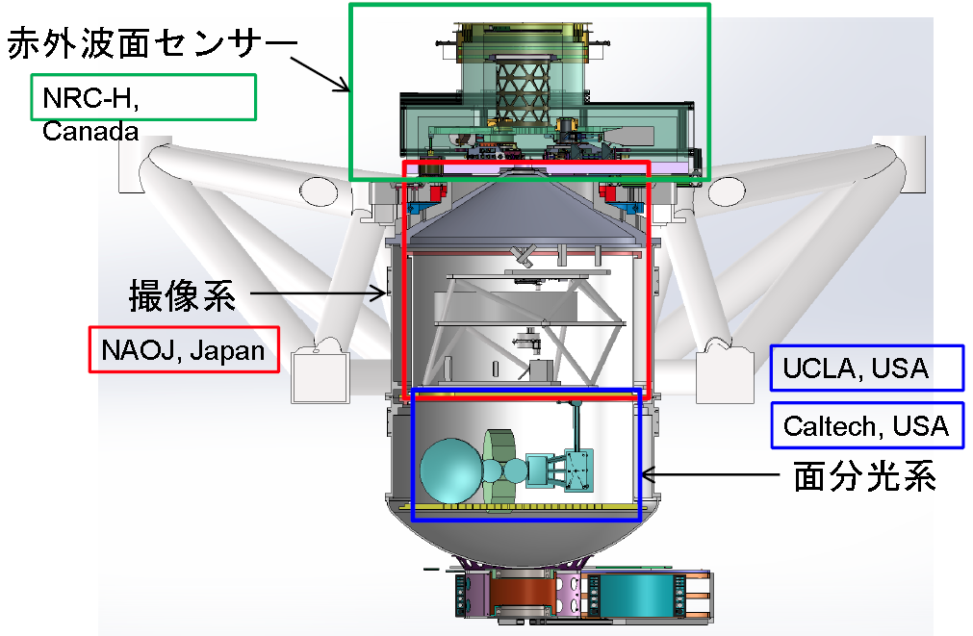
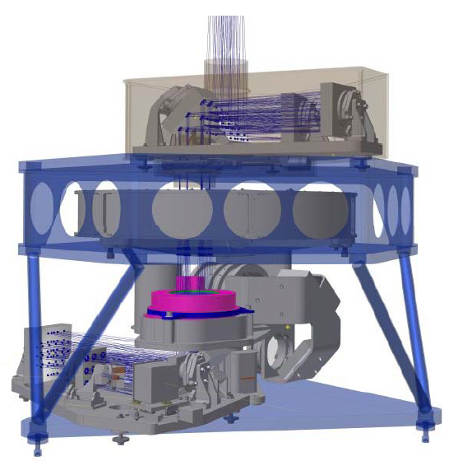
◆インバー合金の適用事例
Page28
TMT補償光学系IRIS
溶融石英
（200mm角）
パッド
200角の溶融石英（非球面鏡）を接着するパッドの材料にIC-DXを評価して頂いています。使用温度である77K(液体窒素)及びアライメント調整で常温～77Kの熱膨張が重要である
接着TESTの為、
IC-DXのサンプルを納品

Slide 31
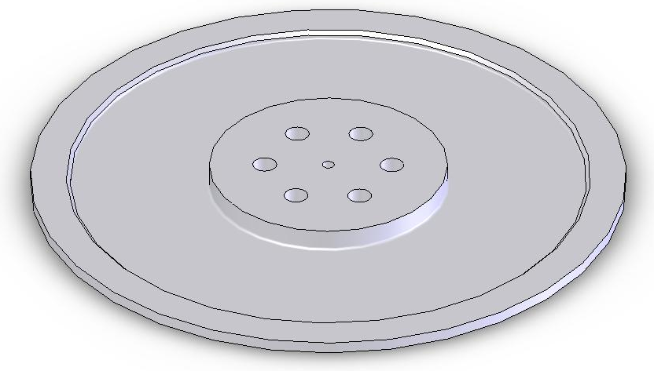
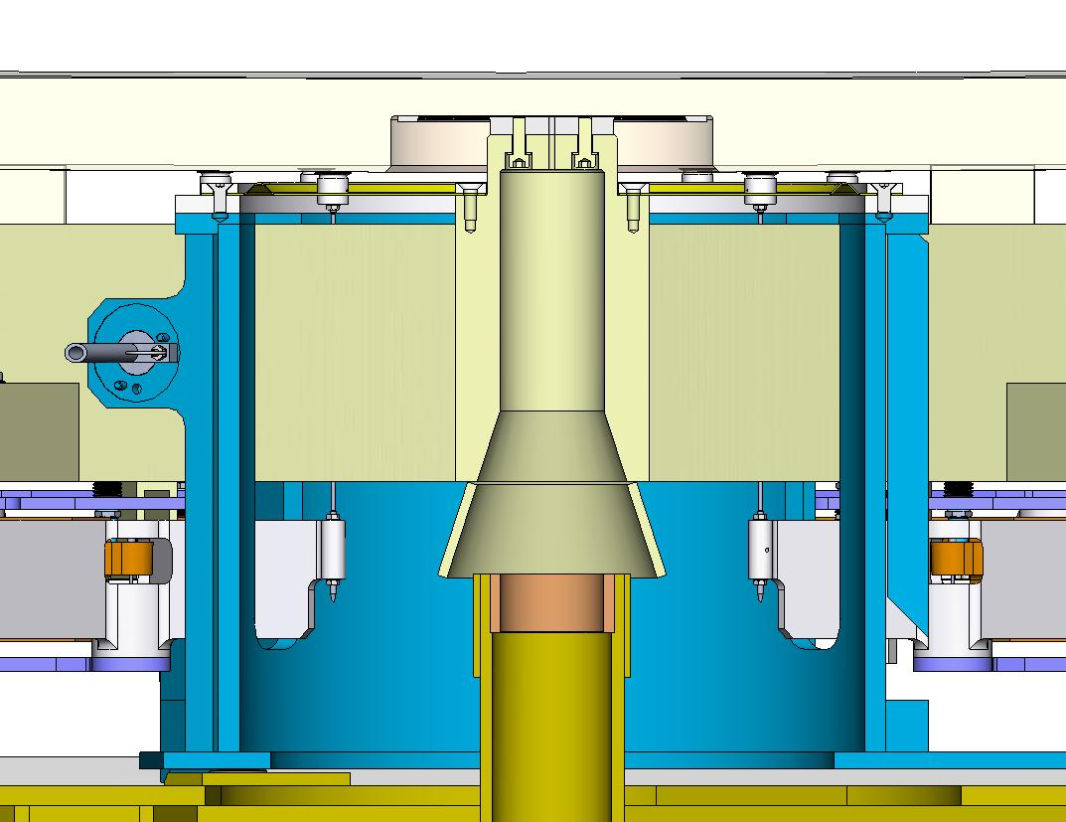
Page29
TMT主鏡のDiaphragm等
主鏡のDiaphragmとPuck部分に
海外メーカーのInvar合金が使用される
Diaphragm
Mirror
Guide
Flexure
Mirror Segment
Puck
Moving
Frame
Vent
Hole
WT
Triangle
引用：TMT M1 Segment Support Assembly (SSA)
Preliminary Design Review (PDR)

Slide 32
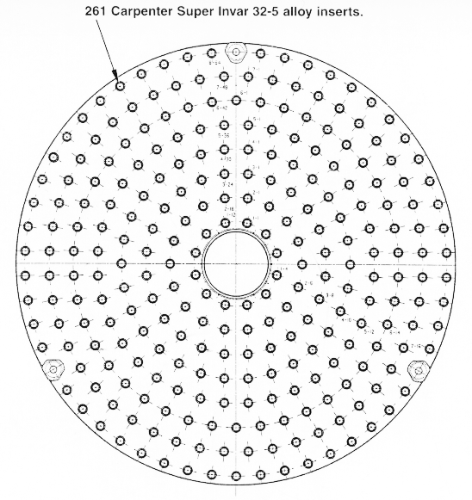
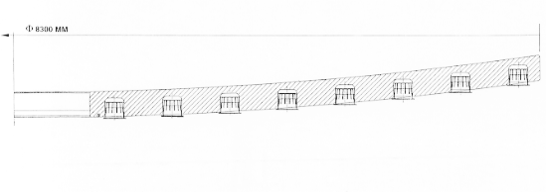
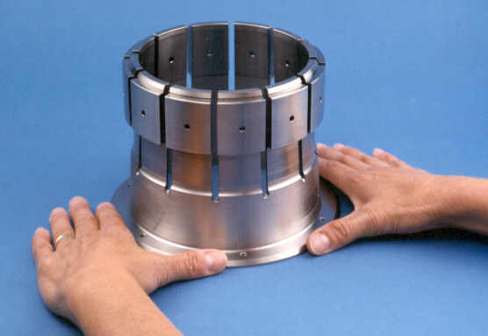
Page30
スバル主鏡のスリーブ
海外製のSuper Invar合金を使用
断面図
261個
引用：Carpenter社HP

Slide 33
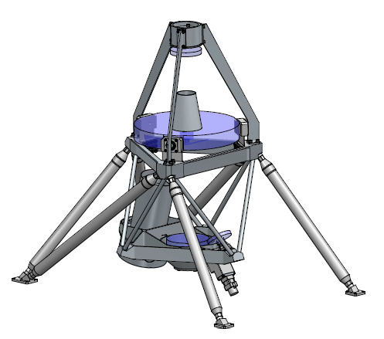
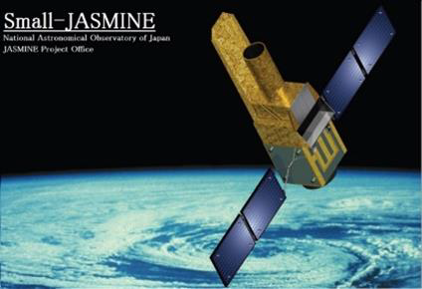
Page31
JASMINE赤外線位置天文観測衛星望遠鏡
副鏡支持パネル
副鏡支持ストラット
主鏡支持パネル
検出器支持ストラット
検出器支持パネル
当社の耐極寒用ゼロインバーIC-LTXを地上評価用で納品
※Ms点が低く、万が一のヒータ故障時もインバ―特性を保持する
引用：JAXA相模原技術交流研究会

Slide 34
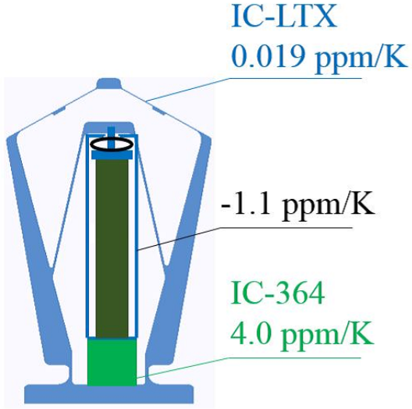
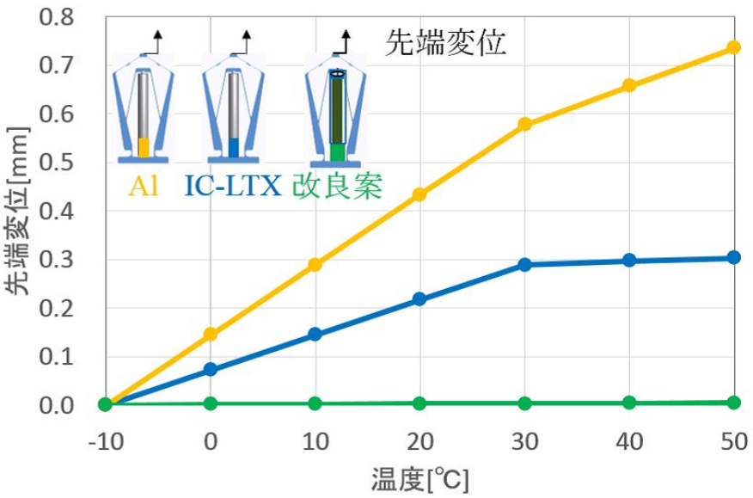
Page32
宇宙アンテナ用形状可変副鏡システム
形状制御機構付積層型圧電アクチュエーター
変位拡大機構＆アクチュエーターケース IC-LTX
熱膨張調整用台座 IC-364
引用：宇宙アンテナ形状制御機構の熱変形の評価と低減法の開発(東京工業大学)

Slide 35
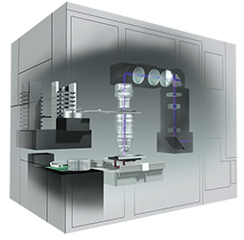
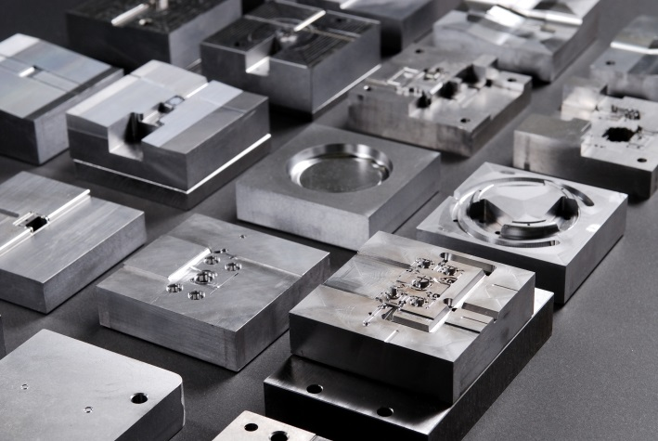
Page33
その他の事例
・半導体製造装置
・液晶製造装置
・３D測定機用ゲージ
・Siウエハ研磨定盤
・CFRP成型金型
etc.

Slide 36
◆IC-DXまとめ
Page34
Fe-Ni-Co系インバー合金ではなく、Fe-Co-Cr系インバー合金である。
Fe-Co-Cr系インバー合金により、ゼロ膨張・高ヤング率・極低温組織安定性を実現。
Cr含有していることから、他のインバー材より耐食性に優れている。
極低温域でもほぼゼロ熱膨張である。
極低温(20K)でもマルテンサイト組織化しない安定性
熱処理が炉冷であるため、残留応力が少ない
低経年変化を実現する極低炭素の成分
IRISのパッド部分の材料評価中

Slide 37
ご清聴ありがとうございました。
IC-DX・インバー合金
こんな合金をないのか？
その他ご要望がある方は
新報国まで。

Slide 38
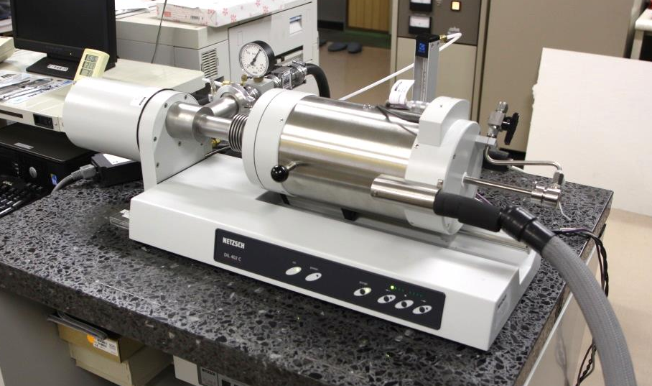
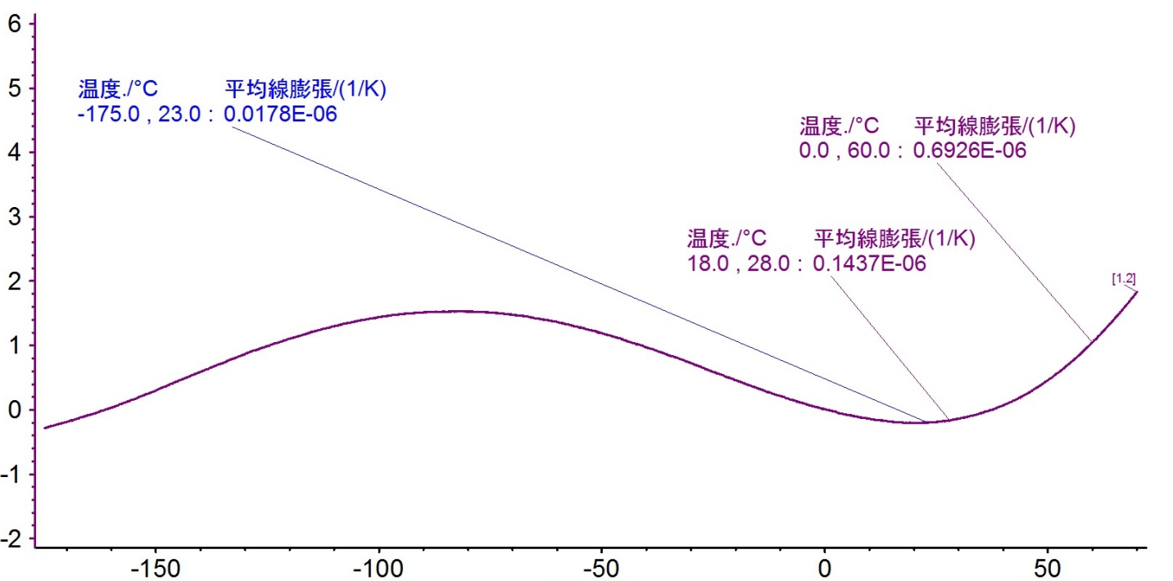
IC-DX熱膨張測定
測定機：NETZSCH製DIL402C
測定方法：全膨脹式
試験片サイズ：φ6×25L
最小分解能：0.125nm
測定可能下限温度：-175℃
DLT(μm)
温度(℃)
IC-DX当社熱膨張測定結果(-175～70℃)

Slide 39
インバー特性原理
何故36%Ni付近で熱膨張が低いのかというと、
金属材料の熱伸び
＋
打ち消し合う
インバー材
－
インバー材は磁歪による収縮も同時に起こる

Slide 40
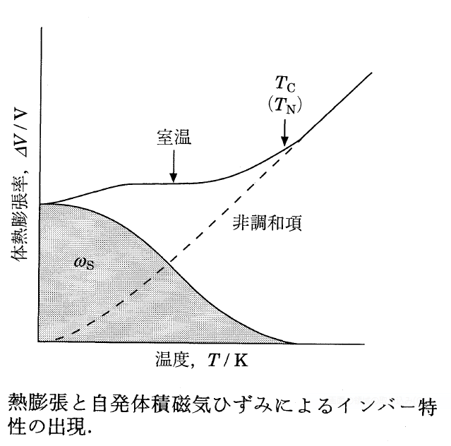
温度の上昇に伴う磁気秩序、つまり自発磁化の減少により体積収縮する
体積磁気ひずみ
体積膨張率，⊿Ｖ/Ｖ
結晶の格子振動
結晶の格子振動による熱膨張(＋)
自発磁化の減少により体積収縮(－)
＝ 低熱膨張性が発現
体積磁気ひずみ
温度，Ｔ/K
熱膨張と自発体積磁気ひずみによる
インバー特性の出現
SHINHOKOKU STEEL CO.

Slide 41
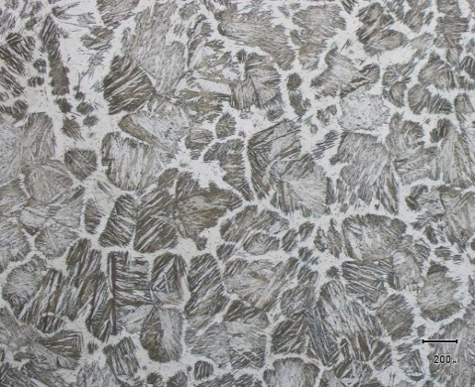
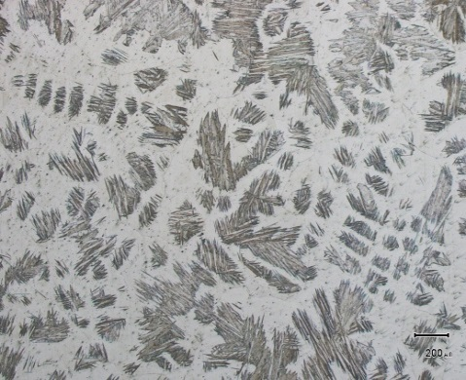
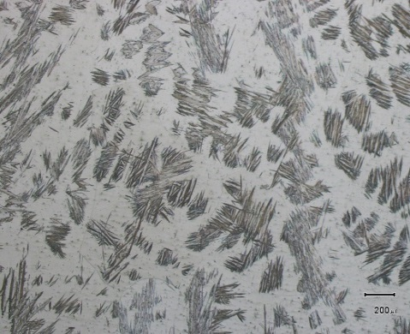
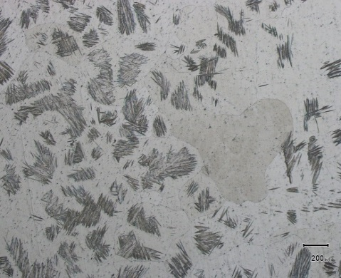
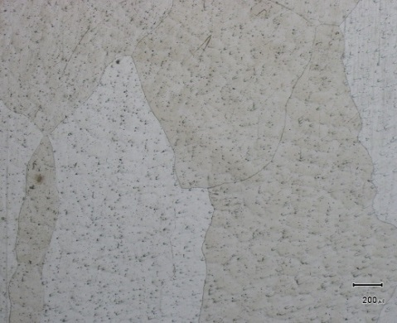
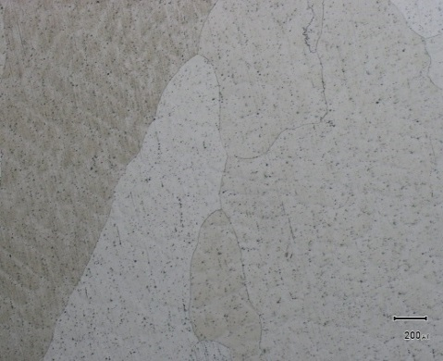
Ni% 32.27 |  | Ni% 34.15
Ni% 34.38 |  | Ni% 34.68
Ni% 34.83 |  | Ni% 35.15
マルテンサイト
SHINHOKOKU STEEL CO.

Slide 42
経年変化測定光源
波長安定化He-Neレーザー(633nm)
波長安定化Nd:YAGレーザー(532nm)
波長安定化Rb:半導体レーザー(780nm) 三波長を用いた合致法による絶対測定
経年変化の不確かさ 0.05×10⁻⁶
極低温熱膨張測定光源
波長安定化He-Neレーザー？
経年変化の不確かさ 0.0X×10⁻⁶

